Slide 1
インドFTA、原産地証明の検証厳格化
～輸入者への情報開示～
9月21日にCAROTAR 2020：the Customs(Administration of Rules of Origin under the Trade Agreements) Rules, 2020を適用するという通達がインド財務省から出された。
2020.09.25
アイアイネットワーク株式会社
www.iinetwork.jp

Slide 2
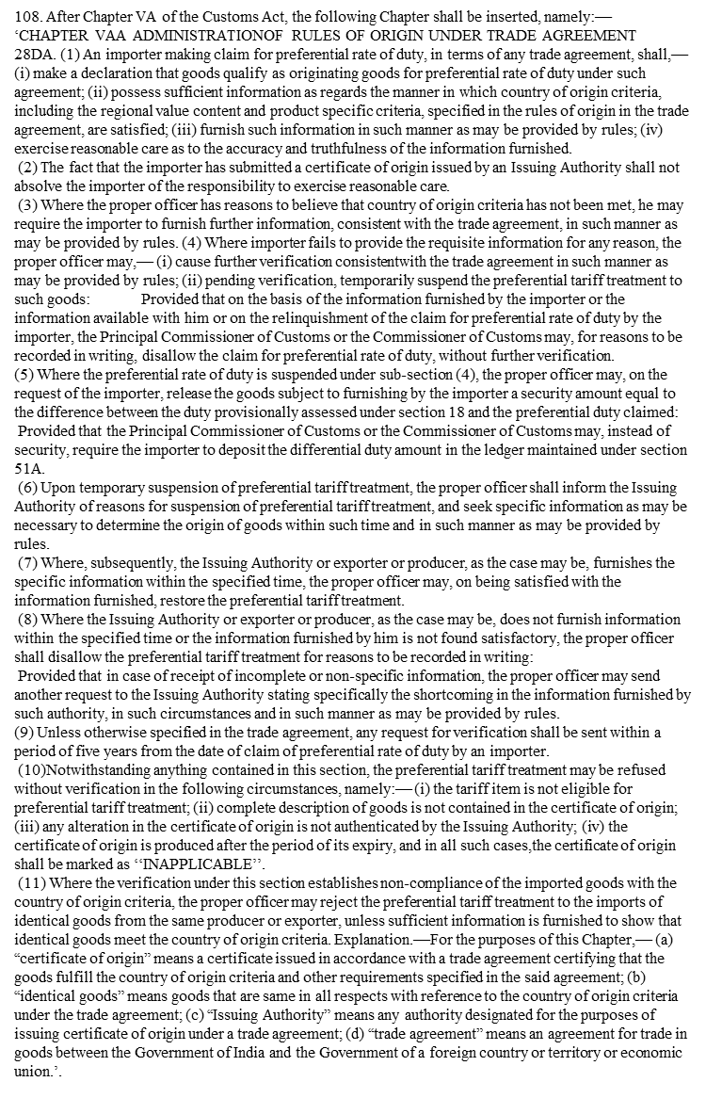
2020年度の財政法改正案
2020年度の財政法改正案
https://www.indiabudget.gov.in/finance_bill.php
の第108条で、関税法に
「Administration of rules of origin under Trade Agreement」
（貿易協定における原産地規則の執行）という章を加えることになりました。
（右が改正案第108条の全文です）－→
現行の制度では原産地証明に当たって輸入者には輸出国の認定機関からの原産地証明書を提出することが求められているのみでしたが、今後は原産地証明書を取得しただけでは輸入者としての責務を果たしたことにはならず、書類や情報が追加で求められる場合があります。

Slide 3
（1)情報の保持と注意義務
○貿易協定に基づく特恵税率を申告する輸入者は、製品が当該協定の原産品として適格であることを宣言し、域内原産割合や品目ごとの基準などの原産品であることを示す十分な情報を保持しなければならない。また、これらの情報の正確性や真実性について注意義務を持つ。
（2）税関職員による追加情報請求と特恵税率の停止
○原産地基準を満たしていないと信じるに値する理由がある場合、税関の職員は輸入者に対してさらなる情報の提出を求めることができる。輸入者が必要な情報をなんらかの理由で提供できない場合、職員はさらなる検証を行ったり、検証を保留し、一時的に特恵税率の適用を停止したりすることができる。
○特恵税率の適用が停止となった場合、税関職員は輸入者からの要望に基づき、一般税率と特恵税率の差額を担保に物品を引き渡す。また、税関職員は保証金として差額の納入を命ずることができる。
JETROホームページより引用
Notes:
→保証金を払えば通関はできる

Slide 4
（3）特恵税率の適用が否認される事例
以下の場合には検証することなく特恵税率の適用を否認することができる。
・輸入品が特恵税率の対象ではない場合
・原産地証明書に記載されている情報が不十分である場合
・原産地証明書の記載内容の変更が証明書の発給当局において認証されていない場合
・有効期限後に原産地証明書が提出された場合
（4）原産性が否認された産品と同一産品の輸入にかかる特恵税率の否認
○輸入品が原産基準を満たさないと判断された場合、税関職員は同じ生産者または輸出者からの同種の産品について、十分な情報が提供されない限り特恵税率の適用を否認することができる。
JETROホームページより引用
Notes:
→何をして対象でないと判断するのか
→誰が何を基準に不十分と判断するのか
→内容に変更があれば原産地証明書は取り直し
→やむを得ない理由ならば１２カ月の遡及発給ができるが・・・
→一度引っ掛かったらしばらく疑われるでしょう

Slide 5
原産地証明の検証厳格化による輸出者への影響
インドの輸入者からコスト情報の開示を要求される恐れあり
2月1日発表の2020年度予算案に、現行は輸入者が原産地証明を提出するだけだったものが、今後は原産品であることを証明する書類や情報を輸入者に追加で求められる場合があるという条項が関税法に加えられると発表がありました。
輸入者は、製品が当該協定の原産品として適格であることを宣言し、域内原産割合や品目ごとの基準などの原産品であることを示す十分な情報を保持しなければならない。
税関から文書のを要求されたら10営業日以内に提出しないといけない
十分な情報？
十分な情報
指定フォームができました
インド税関
輸入者

Slide 6
輸入者への情報開示
Section III
(This information should be possessed before import of goods)
この情報を輸入する前に持っておかなくてはいけない
Part A:
1. Briefly describe the production process undertaken in country of origin with respect to production of the imported good. Also, state which of the originating criteria prescribed in the Rules of Origin has been claimed. For example, WO, RVC + CTH/CTSH or CTH or CC or RVC, etc.
[WO: Wholly Obtained; RVC: Regional Value Content; CTH: Change in Tariff Head; CTSH: Change in Tariff Sub-Head; CC: Change in Chapter]
Note 1: Where the good is claimed to be “Wholly Obtained’’, mention the process through which it is claimed to fall under this category. Each trade agreement lists out such processes under a specific rule and may vary from agreement to agreement.
輸入品の生産に関して、原産国で行われている生産プロセスについて簡単に説明してください。 また、原産地規則で規定されている原産地基準のどれが主張されているかを述べてください。 たとえば、WO、RVC + CTH / CTSHまたはCTHまたはCCまたはRVCなど。

Slide 7
a | Is the de minimis provision used to determine whether the good subject to this request qualifies as an originating good? | o Yes o No If yes, describe such material and the percentage value or quantity as applicable.
b | Is the accumulation/cumulation provision applied to determine whether the good subject to this request qualifies as an originating good? | o Yes o No If yes, describe the manner and extent of cumulation.
c | Has any other additional criteria such as indirect/neutral materials, packing materials, etc. used in ascertaining whether the good qualifies as an originating good. | o Yes o No If yes, provide the criteria used: Describe the material concerned:
d | Is the originating criteria based on value content? | o Yes o No If yes, provide the following: (i) percentage of local value content: (ii) components which constitute value addition (e.g. material, profit, labour, overhead cost, etc.):
デミニマス条項はありますか？
累積規定が適用されますか？
間接/中立材料、梱包材などのその他の追加基準があります。
付加価値基準を使っていますか？
・付加価値のパーセンテージ
・材料費・利益・労務費・本社管理費
を報告する

Slide 8
e | Has CTC rule been applied for meeting originating criteria? | o Yes o No If yes, provide HS of non-originating material/components used in production of good:
f | Has process rule been applied in ascertaining origin of good subject to this request? | o Yes o No If yes, provide the rule applied:
g | Has the CoO been issued retrospectively? | o Yes o No If yes, provide reasons for same:
h | Has the consignment in question been directly shipped from country of origin? | o Yes o No If not, then has it been ascertained that same is as per provisions of the concerned agreement? How has it been ascertained that goods have met the prescribed conditions of Direct Shipment?
関税番号変更基準を使っていますか？
非原産材料/部品のHSコードを報告する
加工基準を使っていますか？
CoOは遡及的に発行されましたか？
遅れた理由を報告する
対象の貨物は原産国から直接発送されていますか？
そうでない場合、関係する協定の規定と同じであることが確認されましたか？
商品が直接出荷の所定の条件を満たしていることがどのように確認されましたか？

Slide 9
輸出者への情報開示は危険！
通達にないことも聞いてくる可能性あり
あなたは日本から鮭のおにぎりを輸入してインドで販売います。
A社から
輸入価格１個１００円
販売価格１個１５０円
B社から
輸入価格１個１００円
販売価格１個１７０円
A社のおにぎり、B社より販売価格下げてやっと売れるようになったけど
利幅が小さいので仕入価格を下げたいな。

Slide 10
インド財務省の通達で輸入者のあなたが輸入品の情報を持っておくことになりました
A社さん、B社さん、
鮭おにぎりの情報ください。
まず部品構成を教えてください。
A社の鮭おにぎり
ごはん
のり
鮭フレーク
B社の鮭おにぎり
ごはん
のり
鮭フレーク
魚醤
B社は隠し味を使っていたんだ
→B社は本来出したくない情報

Slide 11
A社さん、B社さん、鮭おにぎりの部品の仕入先を教えてください
A社の鮭おにぎり
ごはん（米）AK米穀店
のり AA水産
鮭フレーク NO商事
B社の鮭おにぎり
ごはん（米）UO米穀店
のり RI海苔店
鮭フレーク HK物産
魚醤 HK醤油
UO米穀店は魚沼産コシヒカリの専門店でAK米穀店はあきたこまちの専門店。HK物産は北海道産のみを扱っている会社だがNO商事は輸入も扱っているところだ。
A社の方が安い材料を使っているに違いない。
まだ値引きできる余地があるな。
→価格交渉に影響の大きい情報

Slide 12
部品構成を見ればわかる
完全に分解（破壊？）すれば部品構成がわかることはわかるが、
リストにして出してもらえるなら簡単に製品分析できる。
ブラックボックスの電子製品でも
・素子の種類・数がわかれば回路構成が推測できる
・マイコンの種類で性能がわかる
など、顧客に与える情報は多い
仕入先で部品の特長がわかる
日本からCKDしなければいけない部品は、現地で調達できない部品
＝日本でしかできない技術を用いた部品が多い
仕入先＝専門会社に発注している場合が多いので、仕入先がわかれば生産工程が推測できる。
特許を持っている企業などは会社名でどんな技術を使っているかバレてしまう。

Slide 13
せっかくコストダウンしたのに
生産者（輸出者）
外注先から調達していたある部品は、鋳造メーカーで鋳造後に切削メーカーで裏面を切削で仕上げをしていたものを、型を改良して鋳造後の切削をなくした。
型費は高くなったが切削のコストがなくなりトータルでコストダウンに。
→納入先の品質チェックもOKだったので、売価は変更しなかった。
そんなぁ
原産性検証厳格化で仕入先の開示を求められる
輸入者
一次仕入先は鋳造メーカーですね。切削を廃止しているなら売価も下げてもらいましょう。
原産地証明のデータを
価格交渉のネタにされたくない。

Slide 14
生産者（輸出者）
輸出側として輸入者に提供できない情報があることで輸入通関時に是否の判断ができない場合には、通関後に検認手続による照会を行う。
一旦一般関税との差額を
支払って荷物を受け取り、
直ちに異議申し立てを行う
早く
通関して
ただし、時間と執拗な
フォローが必要となります
輸入者
原産地基準を満たしていないと信じるに値する理由がある場合、税関の職員は輸入者に対してさらなる情報の提出を求めることができる。
インド税関
輸入者が必要な情報をなんらかの理由で提供できない場合、職員はさらなる検証を行ったり、検証を保留し、一時的に特恵税率の適用を停止したりすることができる。
特恵税率の適用が停止となった場合、税関職員は輸入者からの要望に基づき、一般税率と特恵税率の差額を担保に物品を引き渡す。また、税関職員は保証金として差額の納入を命ずることができる。

Slide 15
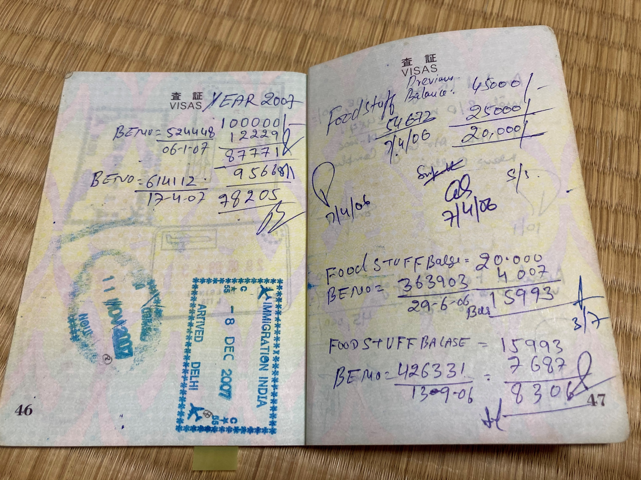
インド税関に荷物を受け取りに行くと
インド税関はパスポートで料金の計算をします。
（パスポートは計算用紙ではない！）
→出国の際、空港のイミグレでめちゃめちゃ怒られました。

Slide 16
実際にインド税関のチェックが入るのか
４月から現在までトラブルがあったという話は聞いていません。 新型肺炎感染拡大防止の為、税関の活動も活発ではありません。
インド税関では（タイのように）摘発に応じたインセンティブはないと思われるので、インド人の気質を考えると理由がつく限り何もしない傾向があります。
また、この通達は主なターゲットは中国と思われますが、日本経由で原産地偽装をする例が出ると矛先がこちらに向く可能性はあります。
街で買い物をするときはインド人は適正価格の３倍ぐらいをスタート価格にして交渉で適正価格まで持っていくのが通常なので、今回のガイドラインもとりあえず高めに言ってみただけで交渉で譲歩を引き出せるといいと思います。
それよりもこの通達を利用して情報開示を迫ってくる輸入者が出てくることです。
相手は納入先であり、インド政府の通達という理由があると顧客との関係では強く断ることは難しいでしょう。
したがって、政府経由でインド側と交渉していただき制度を変えてもらわないとビジネスに大きな支障が出ると思われます。
全面的に拒否することも難しいので、インド税関の不正な迂回輸入防止の観点でのなんらかの妥協案を提示する必要があるので、皆さまのご意見お聞かせください。
よろしくお願いします。
アイアイネットワーク株式会社 貝崎 kaizaki164@gmail.com まで
Notes:
新型肺炎でバタバタしている隙に国境に攻めてきてますし。

Slide 17
ご清聴ありがとうございました

